Slide 1
Modelo GLM Gamma con Link Log aplicado a CLTV
Caso de Uso | Ajuste de CLTV incorporando padecimientos Candidatura a posición de Data Scientist Senior | Grupo Diagnóstico PROA.
Axel Aarón Luna Quiñones

Slide 2
Análisis exploratorio
Población y cobertura
20,761 registros activos tras limpieza
Se eliminaron registros con género NO IDENTIFICADO por separación perfecta en el modelo
Distribución del CLTV
Variable respuesta con sesgo extremo a la derecha — rango de $0.02 a $527,167 MXN
El 50% de pacientes tiene CLTV menor a $2,219 MXN
Hallazgos críticos en variables RFM
87.4% de pacientes tienen frecuencia = 0 — una sola visita registrada.
El CLTV de este grupo se sustenta casi enteramente en la probabilidad de reactivación del BG/NBD, no en historial de recompra.
permanencia presenta distribución bimodal: 75% de pacientes con menos de 23 días vs 25% con más de 1,000 días — dos poblaciones estructuralmente distintas
Creamos otra variable categórica para la permanencia tomando esto en cuenta.
Calidad de variables derivadas
nivel_frecuencia del pipeline original clasifica al 100% de pacientes como "Bajo" — variable sin variabilidad, inutilizable directamente
Se construyó nivel_frecuencia_v2 con cortes basados en la distribución real: Sin recompra / Baja / Media
Padecimientos
DM2: 4.1% de la población (~852 pacientes) — suficiente para estimar
Cáncer de mama: n=4 — insuficiente estadísticamente, excluido del modelo con documentación explícita
41.6% de segmento etario sin asignar — tratado como categoría propia
Riesgos de circularidad identificados
8 variables excluidas por ser outputs directos del BG/NBD o derivadas algebraicas del CLTV: compras_estimadas, cltv_1mes, monto_estimado, tiempo_vida, ticket_promedio, valor_anual_promedio, nivel_cltv, tiempo_vida_promedio
porc_laboratorio y porc_gabinete excluidas del modelo principal, reservadas para análisis secundario

Slide 3
El Problema del Baseline: Comparación Sesgada
El enfoque actual (baseline)
El pipeline actual reporta CLTV por padecimiento como simple promedio por cohorte
DM2: $16,087 MXN promedio vs Sin DM2: $6,169 MXN promedio
Conclusión del baseline: pacientes con DM2 valen 2.6x más
Parámetro | Sin DM2 | Con DM2
Media de CLTV | 6169.19 | 16086.83
Mediana de CLTV | 2177.94 | 2860.52
Registros | 19909.0 | 852.0
Monto medio | 158.35 | 291.59
Frecuencia media | 0.44 | 2.47

Slide 4
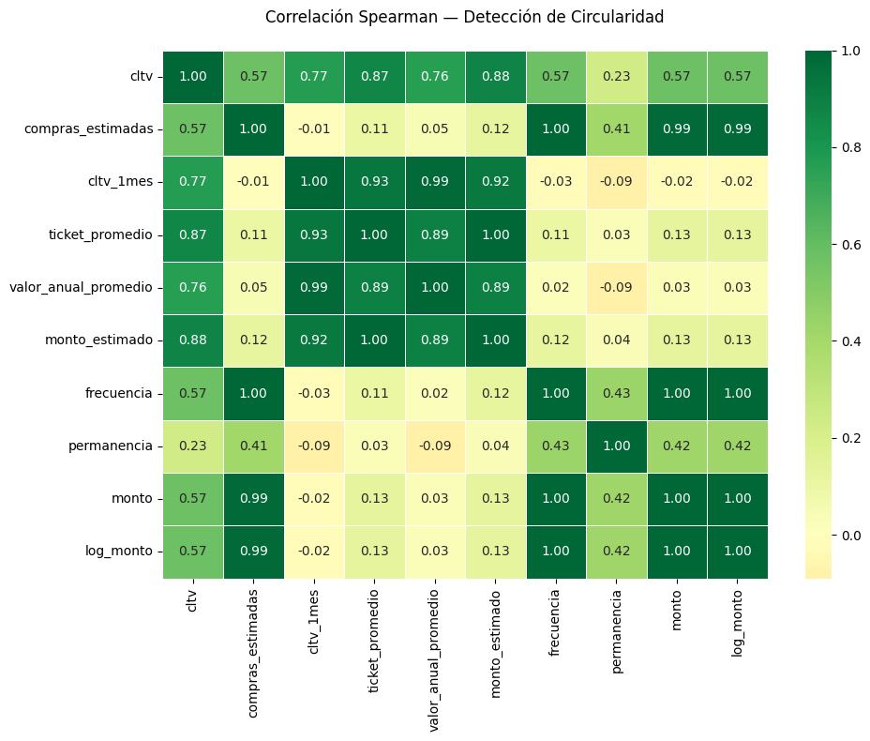
Variables consideradas como confusores
Estas variables se incluyeron como confusores porque pueden influir simultáneamente en la presencia de DM2 y en el costo total de atención médica (CLTV). Controlarlas en el modelo permite estimar el efecto esperado en costos evitando sesgos por diferencias en la composición de pacientes.
Edad / segmento etario
Influye en la prevalencia de enfermedades crónicas y en el uso de servicios médicos.
Sexo
Existen diferencias en patrones de atención, prevención y gasto médico entre hombres y mujeres.
DM2 (Diabetes Mellitus tipo 2)
Enfermedad crónica asociada con mayor uso de laboratorio, gabinete y consultas médicas.
Nota: algunas variables adicionales fueron generadas y otras fueron eliminadas para evitar circularidad
La matriz muestra correlación Spearman de cada variable con cltv. Variables con correlación >0.70 fueron excluidas del modelo por riesgo de circularidad.

Slide 5

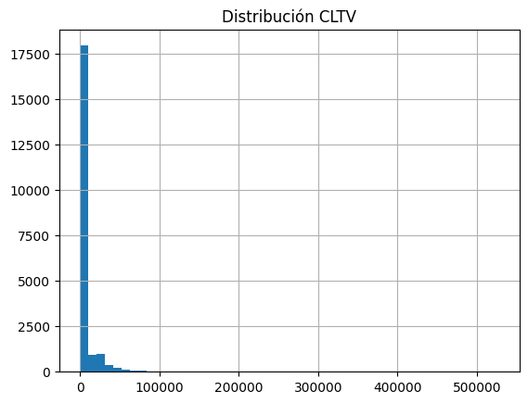
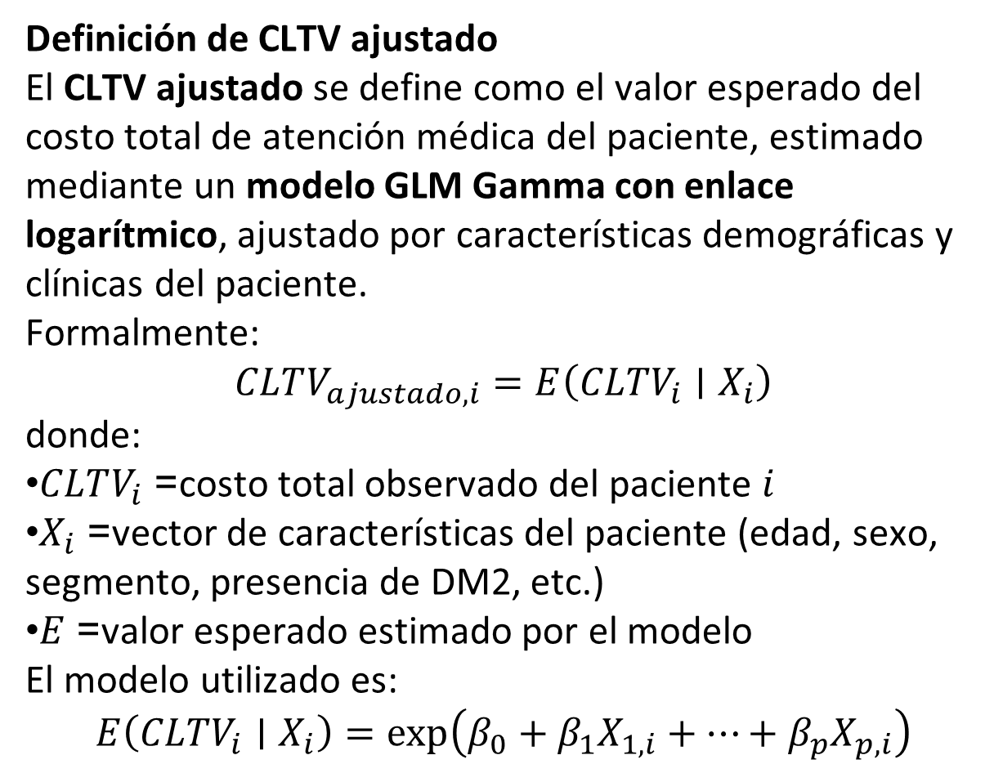
Selección de un modelo GLM Gamma con link-log
Definición de CLTV ajustado
El CLTV ajustado se define como el valor esperado del costo total de atención médica del paciente, estimado mediante un modelo GLM Gamma con enlace logarítmico, ajustado por características demográficas y clínicas del paciente.
Formalmente:
$$CLTV_{ajustado,i}=E\left(CLTV_{i}∣X_{i}\right)$$
donde:
$CLTV_{i}$= costo total observado del paciente $i$
$X_{i}$= vector de características del paciente (edad, sexo, segmento, presencia de DM2, etc.)
$E$= valor esperado estimado por el modelo
El modelo utilizado es:
$$E\left(CLTV_{i}∣X_{i}\right)=exp⁡\left(β_{0}+β_{1}X_{1,i}+⋯+β_{p}X_{p,i}\right)$$
CLTV es una variable continua y positiva, con alta asimetría (muchos valores pequeños y pocos muy grandes).
La distribución Gamma es adecuada para modelar variables monetarias positivas y sesgadas.
El log link garantiza predicciones positivas y permite interpretar los efectos como cambios porcentuales en el CLTV esperado.

Slide 6
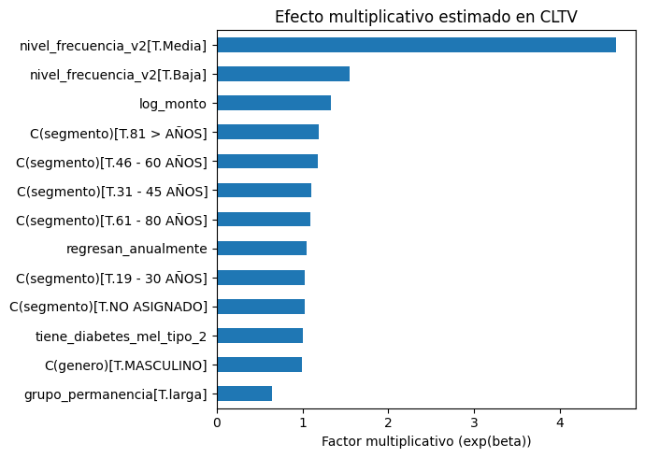
Resultados del modelo CLTV
Variable | Impacto estimado | Interpretación
Nivel de frecuencia (Media vs Alta) | +365% | La frecuencia de uso del servicio es el principal determinante del CLTV.
Nivel de frecuencia (Baja vs Alta) | +55% | Incluso niveles menores de frecuencia muestran incremento relevante en CLTV.
Log del monto histórico | +33% | Pacientes con mayor gasto histórico tienden a generar mayor valor futuro.
Segmento de edad (>81 años) | +19% | Pacientes de mayor edad presentan mayor CLTV esperado.
Permanencia larga | −36% | Pacientes con permanencia larga muestran menor CLTV marginal en el modelo.
Regresan anualmente | +4.5% | La recurrencia anual aumenta ligeramente el valor esperado.
Diabetes tipo 2 (DM2) | +0.4% | El efecto directo de DM2 es pequeño una vez controlados otros factores.
Para estimar el efecto aislado del padecimiento, se generó un escenario contrafactual fijando la variable DM2 para todos los pacientes, manteniendo constantes las demás covariables.
La razón entre la predicción del modelo en el escenario real y el escenario contrafactual se utilizó como factor multiplicativo para ajustar el CLTV original.

Slide 7
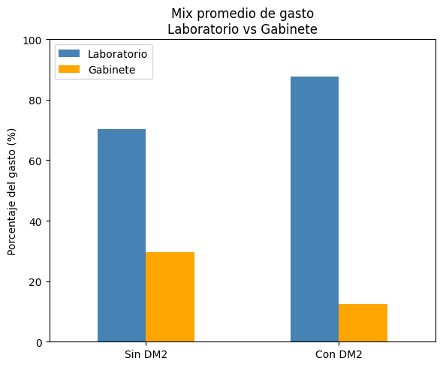
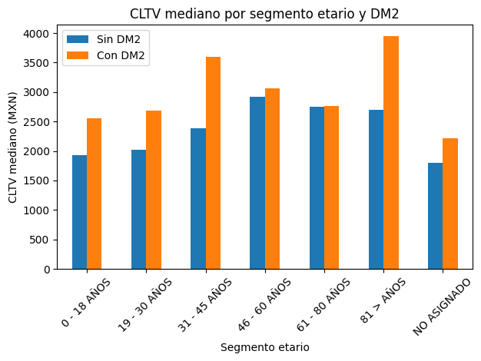
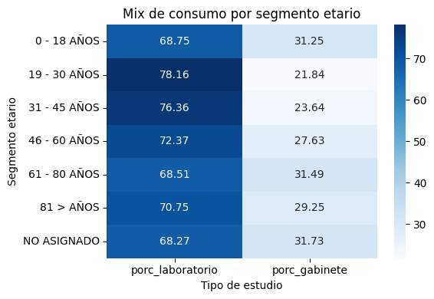
Efecto del padecimiento (hallazgo clínico)
La diferencia observada en CLTV entre pacientes con DM2 y sin DM2 no parece deberse al padecimiento en sí, sino a variables de comportamiento como frecuencia, permanencia o gasto histórico.
Hallazgo clave
Pacientes con DM2 presentan CLTV promedio 2.6× mayor
Sin embargo, al controlar por comportamiento de compra:
frecuencia
permanencia
gasto histórico
demografía
el efecto del padecimiento se reduce a +0.4 % (no significativo)

Slide 8
Conclusiones estratégicas
El comportamiento de uso es el principal determinante del CLTV
El gasto histórico predice valor futuro
El mayor CLTV en pacientes con DM2 se explica por mayor utilización
Un mayor monto histórico está asociado con mayor CLTV esperado.
Pacientes con mayor frecuencia de servicios generan significativamente más valor.
Al controlar por comportamiento y demografía, el efecto directo de DM2 es mínimo.
El CLTV está principalmente impulsado por el comportamiento de consumo del paciente; las condiciones médicas como DM2 explican el valor indirectamente a través de mayor utilización de servicios.

